Slide 1





UBND THỊ XÃ BUÔN HỒ
TRƯỜNG MẪU GIÁO HOA SỮA
PHÁT TRIỂN NHẬN THỨC: VĂN HỌC
CHỦ ĐỀ: ĐỘNG VẬT
CHỦ ĐỀ NHÁNH: ĐỘNG VẬT SỐNG TRONG RỪNG
ĐỀ TÀI: TRUYỆN: “ BÁC GẤU ĐEN VÀ HAI CHÚ THỎ”
NGÀY DẠY: 3/1/2025
NGƯỜI DẠY: ĐINH HỒNG NGỌC

Slide 2




GÂY HỨNG THÚ
- Cho trẻ đứng 2 vòng cung phía trước mặt cô vận động theo bài hát “Đố bạn”.
- Các con vừa bắt chước dáng đi của ai nhỉ? Thế Gấu sống ở đâu?
- Có 1 câu chuyện kể về bác Gấu Đen đi chơi ở trong rừng đấy. Để biết được chuyện gì xảy ra với Gấu Đen hôm nay cô sẽ kể cho các con nghe câu chuyện “Bác Gấu Đen và hai chú Thỏ”.

Slide 3
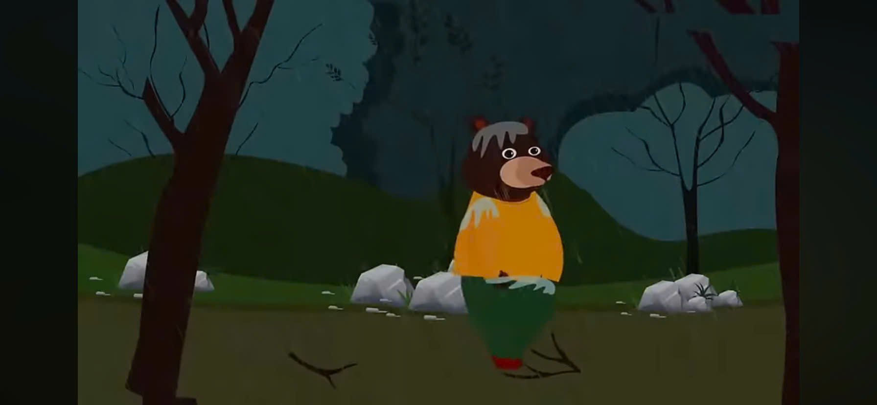

Slide 4
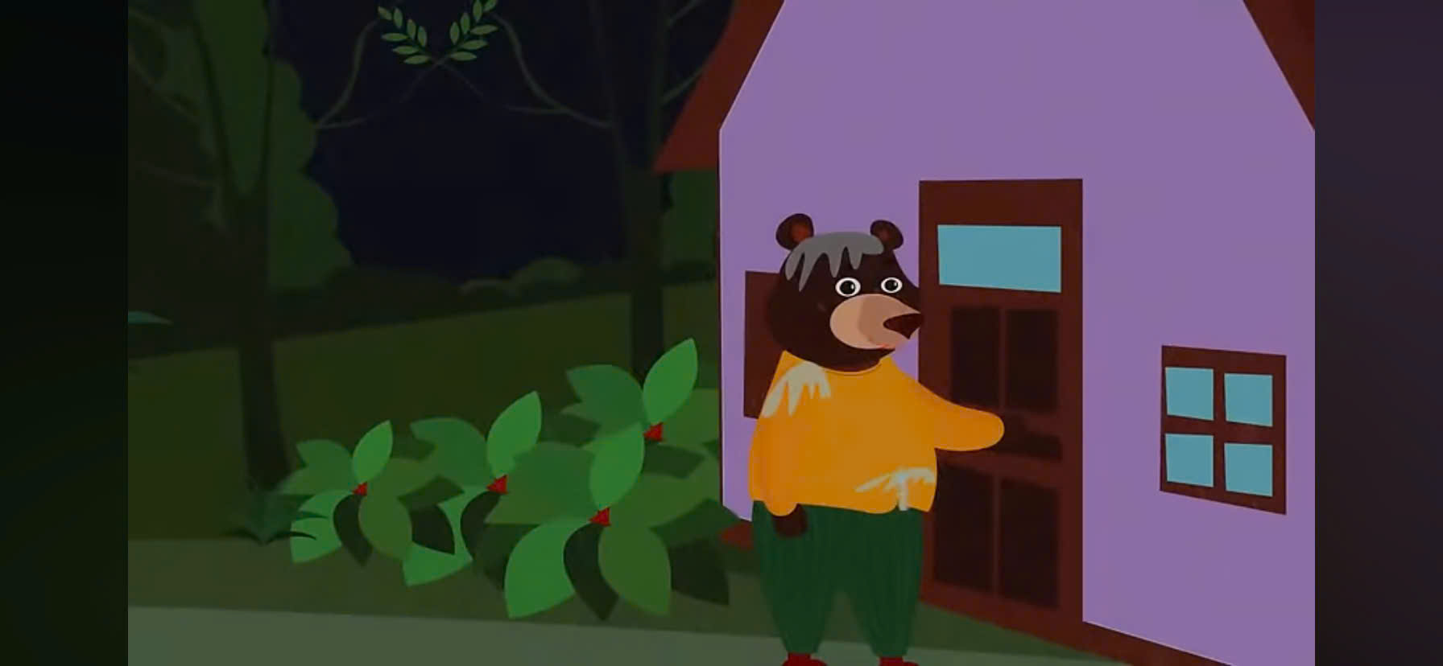

Slide 5
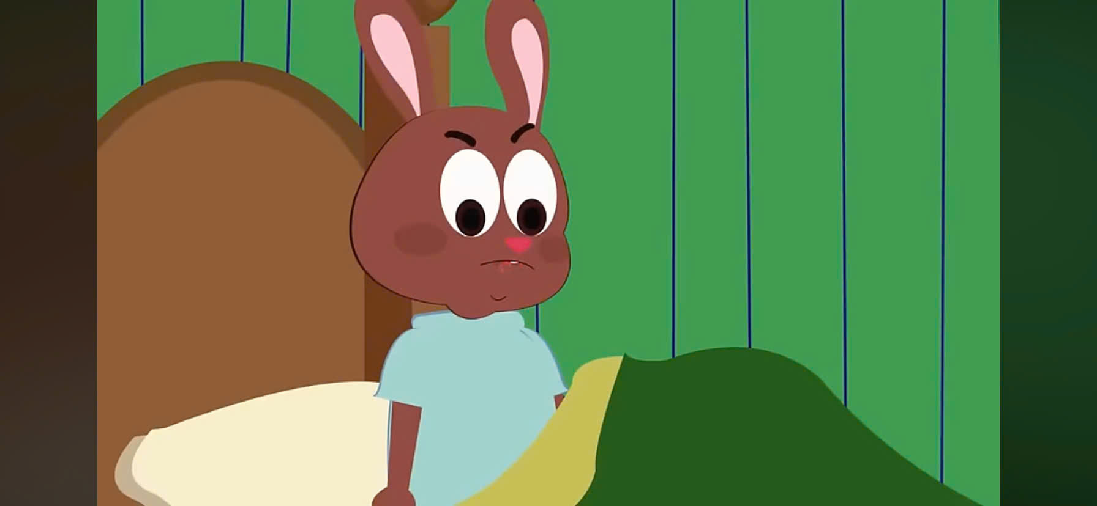

Slide 6
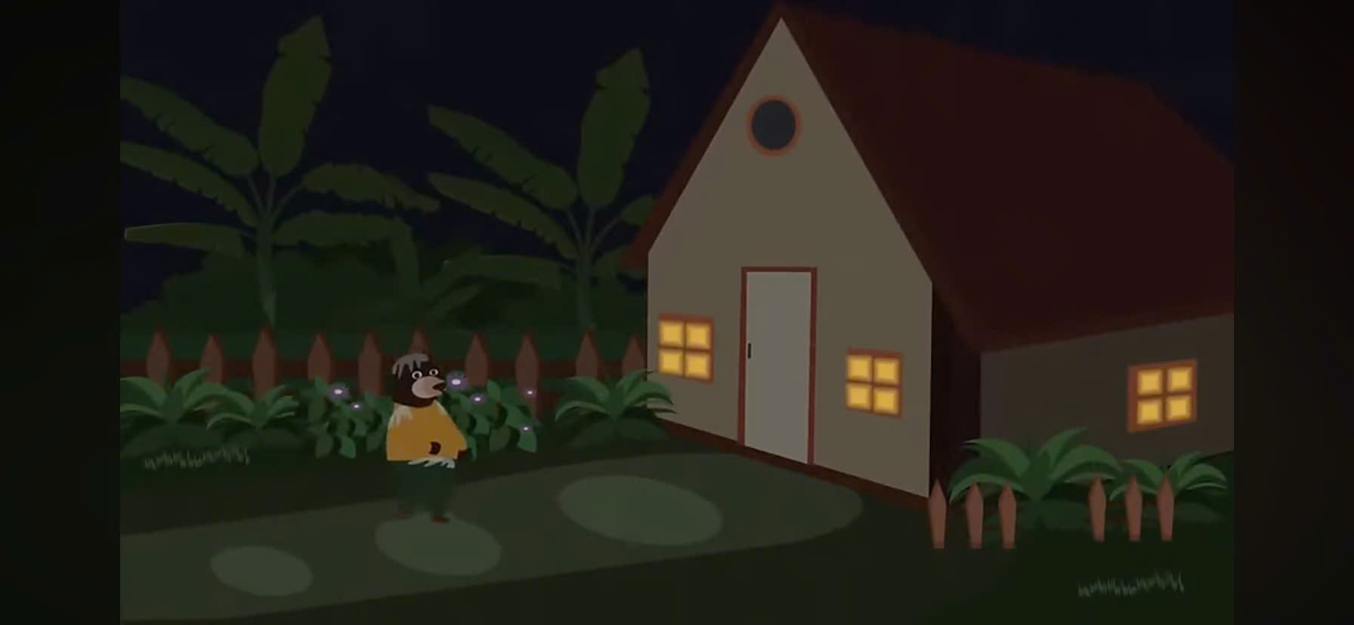

Slide 7
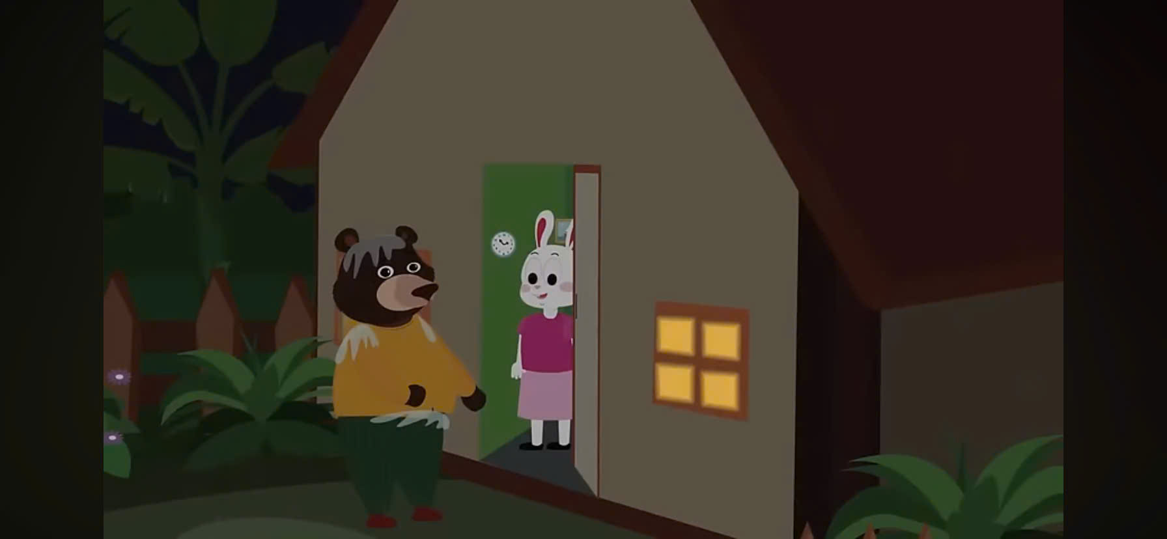

Slide 8
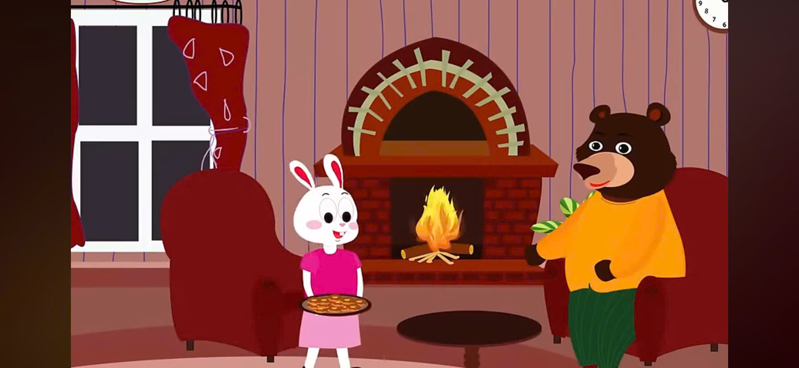

Slide 9
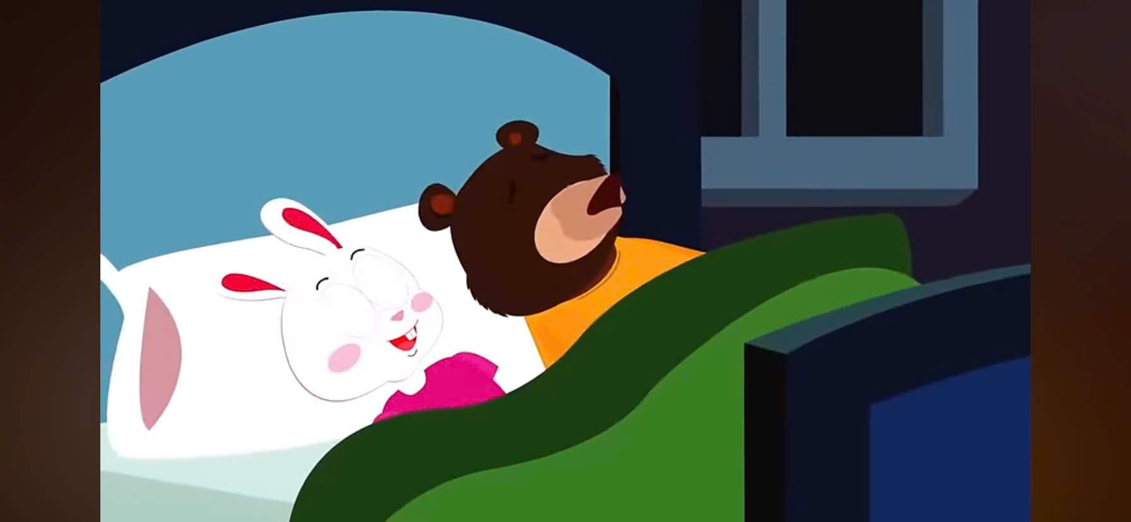

Slide 10
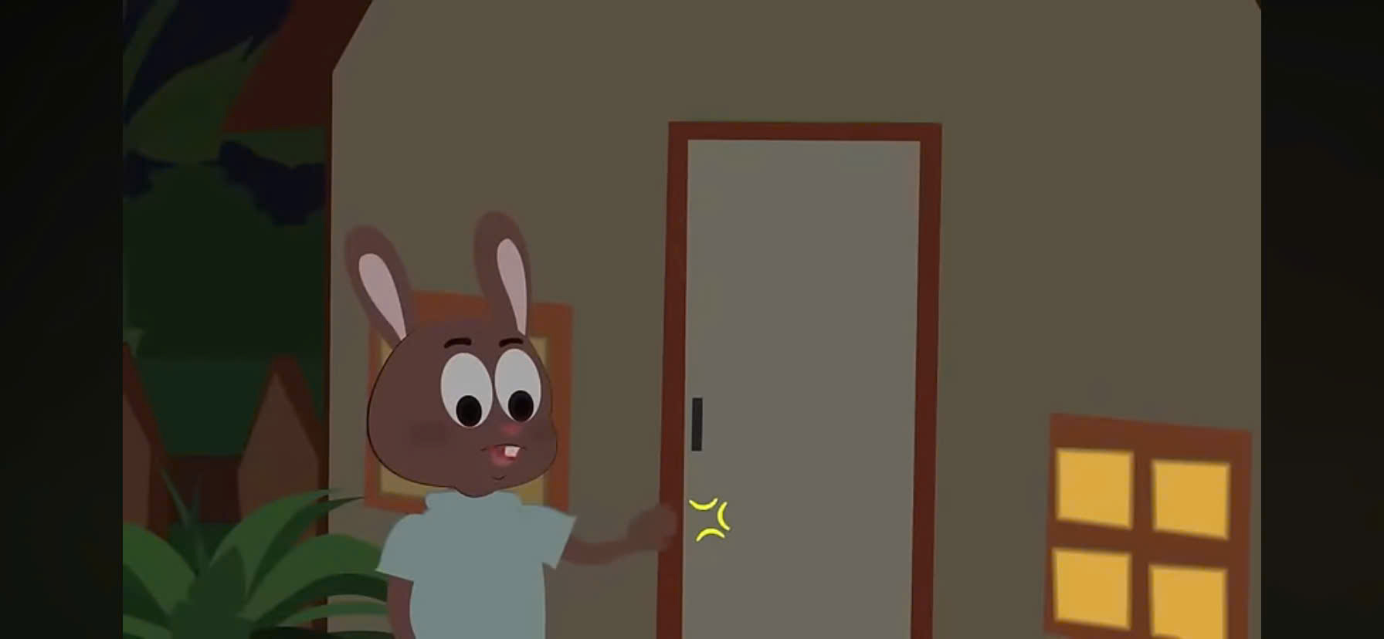

Slide 11
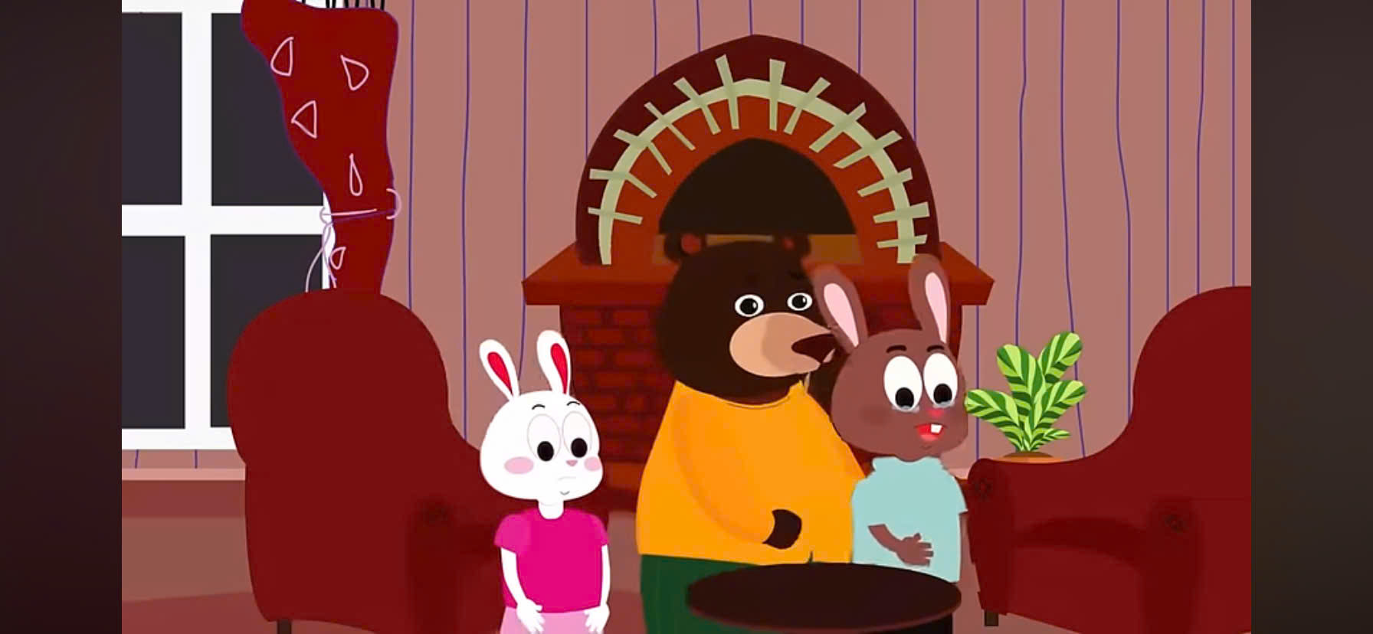

Slide 12
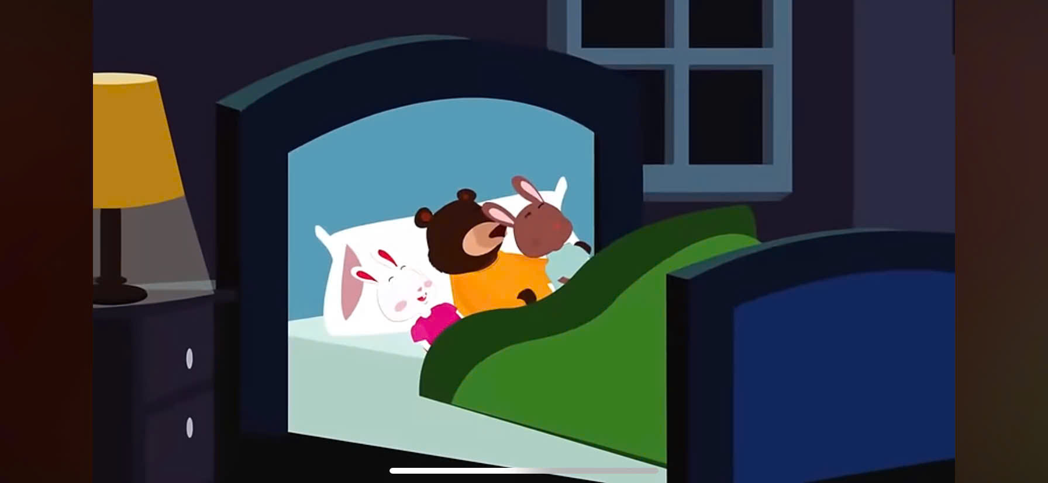

Slide 13
AI THÔNG MINH NHẤT
+ Các con vừa nghe cô kể câu chuyện gì?
+ Trong câu chuyện có những nhân vật nào?
+ Bác Gấu Đen đi chơi về gặp chuyện gì?
+ “Trời mưa to như trút nước. Gió thổi ào ào… bẻ gãy cả cành cây. Gấu Đen đi chơi về bị ướt lướt thướt”. Các con có biết “Ướt lướt thướt” có nghĩa là gì không?
Cô giải thích: “ướt lướt thướt” có nghĩa là bị ướt hết cả người từ đầu xuống chân, nước mưa chảy ròng ròng từ trên tóc xuống mặt mũi, quần áo đấy.
+ Bác Gấu Đen đã đến nhà ai để xin trú nhờ?
+ Khi bác Gấu Đen đến Thỏ Nâu đã làm gì?
+ Vì sao Thỏ Nâu không cho bác Gấu trú nhờ?
Các con thể hiện lại giọng của Thỏ Nâu nào? (“Không được đâu, người bác to quá, làm đỗ nhà của cháu mất”)
+ Khi bị Thỏ Nâu đuổi bác Gấu đến nhà ai các con?
+ Bạn Thỏ Trắng đã làm gì khi bác Gấu Đen đến?
+ Chuyện gì xảy ra với Thỏ Nâu vào lúc nữa đêm?
+ Ai đã giúp Thỏ Nâu dựng lại nhà?
+ Trong hai bạn Thỏ Nâu và Thỏ Trắng ai ngoan hơn? Vì sao?
Cô giáo dục trẻ: Trong hai bạn Thỏ Nâu và bạn Thỏ Trắng thì bạn Thỏ Trắng ngoan hơn vì bạn Thỏ Trắng biết yêu thương, quan tâm, giúp đỡ mọi người. Còn bạn Thỏ Nâu ích kỹ, chưa biết quan tâm giúp đỡ mọi người nhưng đã biết nhận lỗi rồi đấy.
Các con phải biết học tập bạn Thỏ Trắng ngoan ngoản, biết giúp đỡ mọi người, giúp đỡ các bạn trong lớp, biết nghe lời cô giáo, ông bà, ba mẹ để trở thành người tốt, được mọi người yêu mến.

Slide 14

TRÒ CHƠI:
- Chia trẻ thành 3 đội (Gấu Đen, Thỏ Trắng, Thỏ Nâu), thi đua nhau gắn các nhân vật và hình ảnh có trong nội dung câu chuyện.
- Cô giới thiệu cách chơi, luật chơi:
+ Cách chơi: Bạn đầu hàng chạy lên gắn 1 nhân vật hoặc 1 hình ảnh rồi chạy về cuối hàng đứng. Bạn tiếp theo tiếp tục trò chơi. Cùng 1 thời gian đội nào gắn đúng, gắn nhanh sẽ chiến thắng. Thời gian chơi được tính bằng 1 bản nhạc.
+ Luật chơi : Mỗi bạn chỉ gắn 1 nhân vật hoặc 1 hình ảnh.
- Cô tổ chức trẻ chơi 2 – 3 lần
- Cô bao quát, sửa sai cho trẻ.
- Cô cùng trẻ kiểm tra kết quả. Cô nhận xét chung

Slide 15


Thank
You

